Slide 1
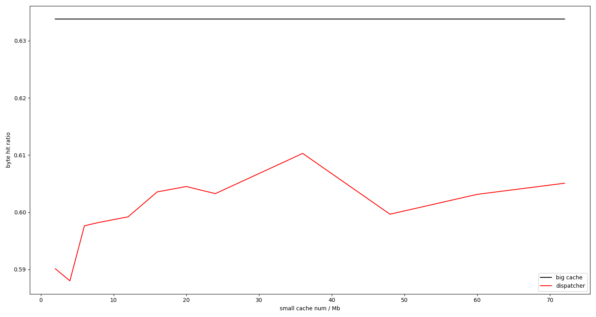
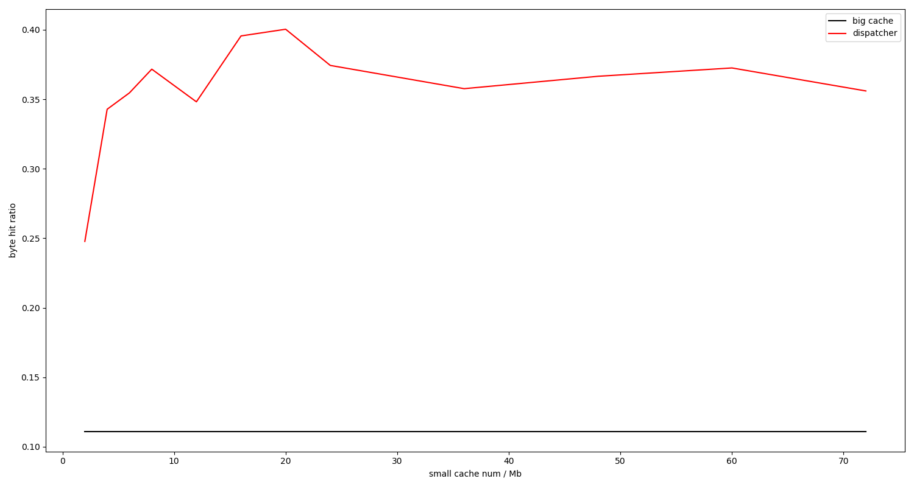
大小cache性能与小cache数目的关系
实验条件：
固定cache总容量为64GB，改变小cache数目，绘制cache_num – hit_ratio曲线
现象：
不同trace的曲线规律不同
结论：
1、cache数目与大小cache的优劣并没有直接的关系
2、对于不同的trace，最优的小cache数目不同

Slide 2
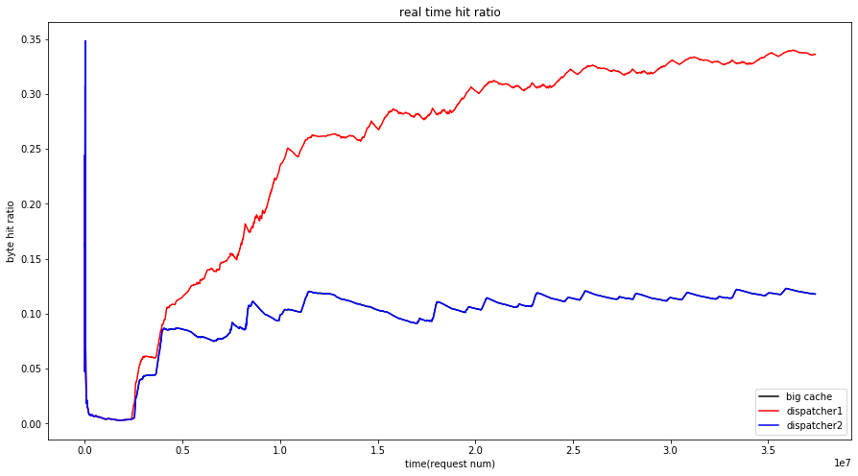
Observation
对于***请求miss，从源服务器取回缓存到对应的小cache***这种情况，计算热度与不计算热度造成的效果差异巨大
Miss后计算热度，大小cache的性能几乎无差异

Slide 3
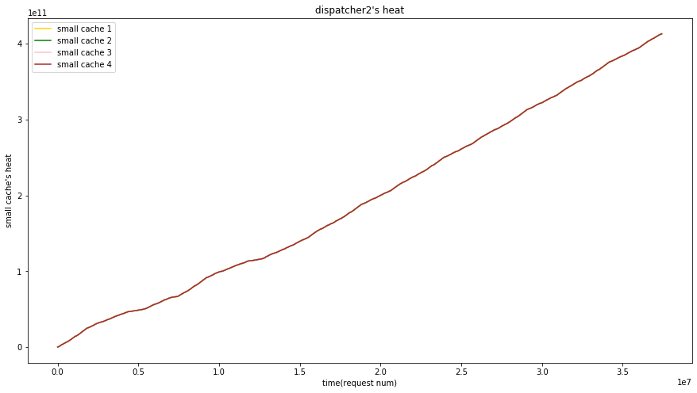
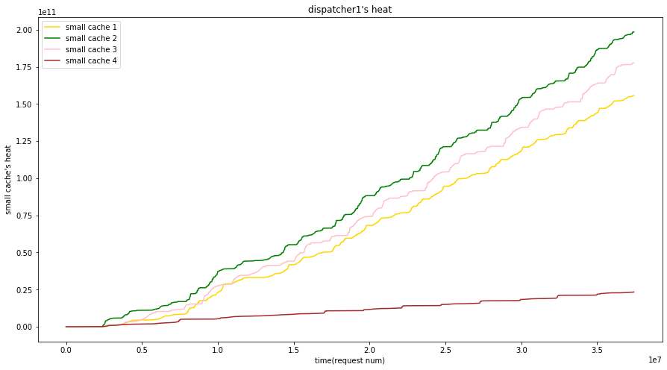
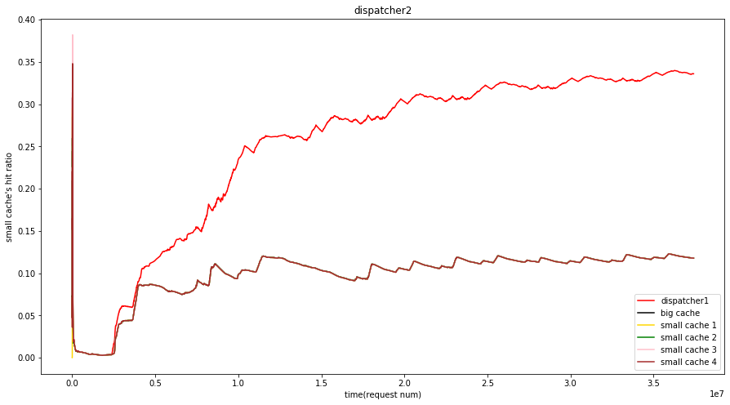
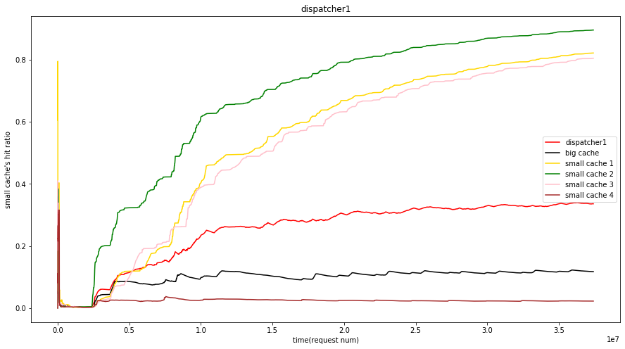
heat与hit_ratio追踪

Slide 4
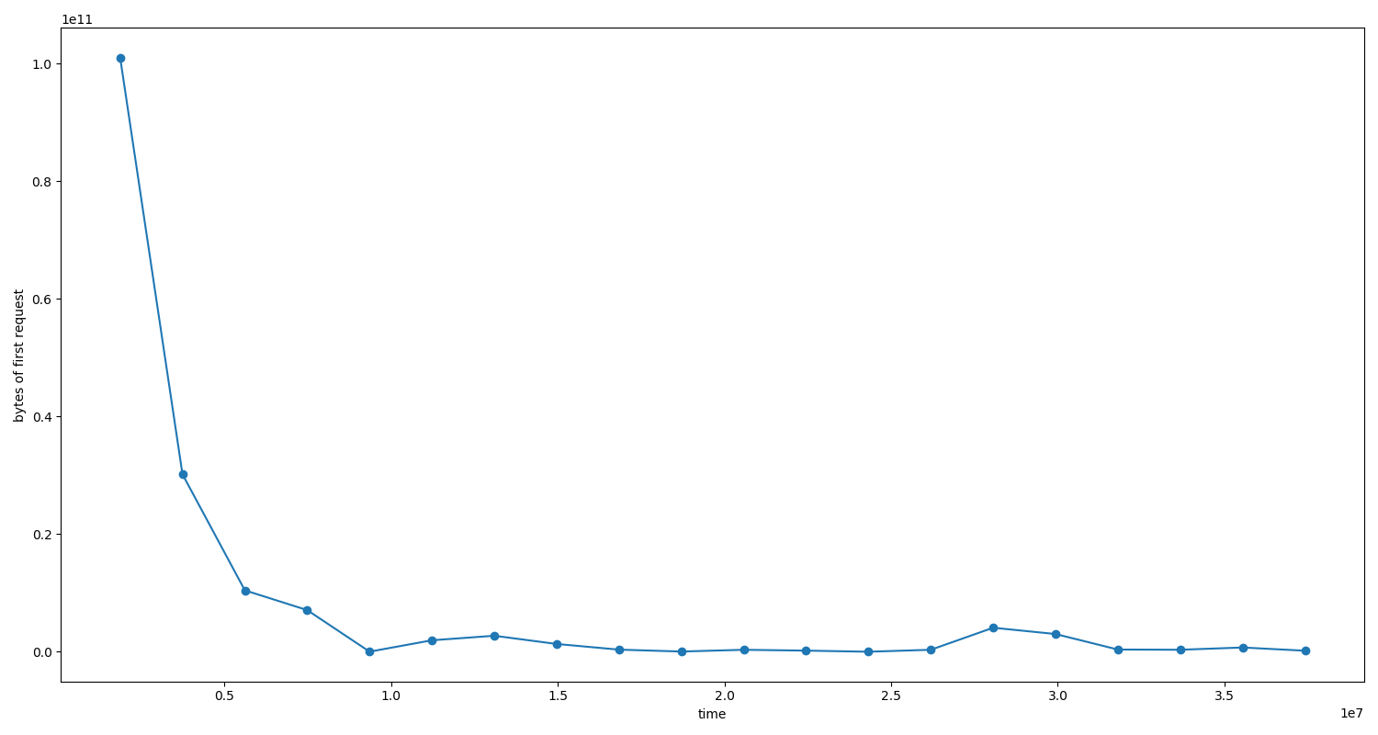
每个时间段类，初次请求文件的总大小
猜想：初次请求的文件全部被送到一个小cache上，导致了该小cache新文件极多，evict操作多，命中率低，但是其他小cache没有新文件请求出现，相对稳定，命中率较高

Slide 5
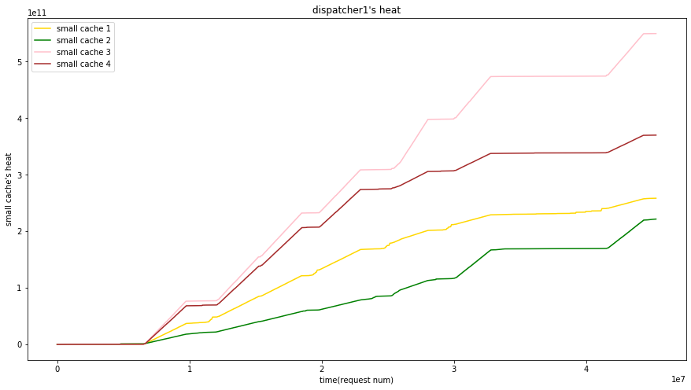
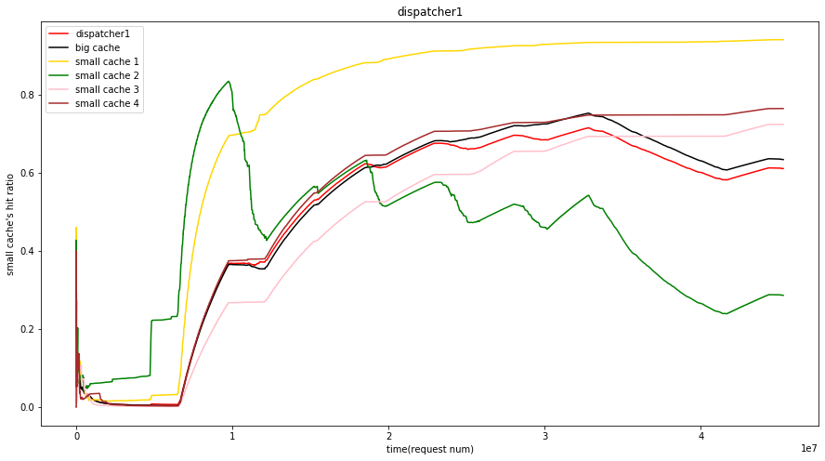
分析两种trace的特点

Slide 6
假设热度最低的小cache编号为A，其他小cache编号为B、C、D，大cache编号为T
1、从热度图可以看出，一段时间以后，ABCD的热度排序相对稳定，miss的请求只会送到A上去
2、1会导致BCD没有evict操作，因此热度稳定后BCD的命中率都为100%
猜想1：最终影响大小cache性能的就是分发到 A上与分发到BCD上的请求数的比例
（1）若分发到A的请求数多，因为D的容量比T小，命中率会比T处理相同的请求低很多，小cache整体的性能会比大cache差；
（2）若分发到BCD的请求数多，小cache整体的性能会优于大cache
trace1：Ra > Rbcd，trace2：Ra < Rbcd（用Ra表示分发到A的请求数，Rbcd表示分发到BCD的请求数）
猜想2：moving average能够改变热度不变的情况，提高性能

Slide 7
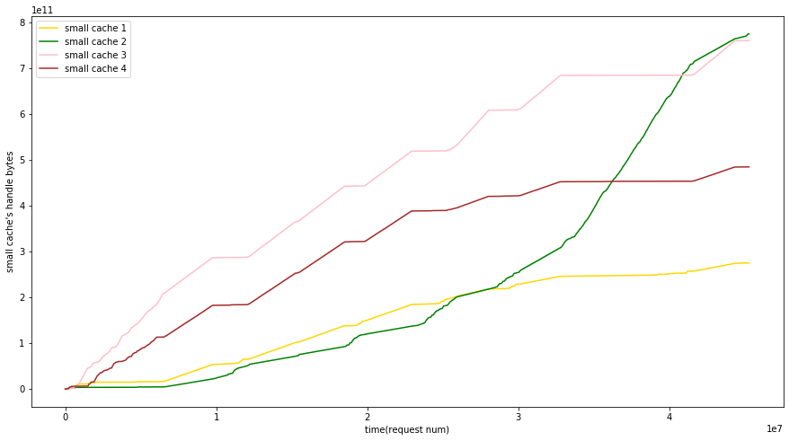
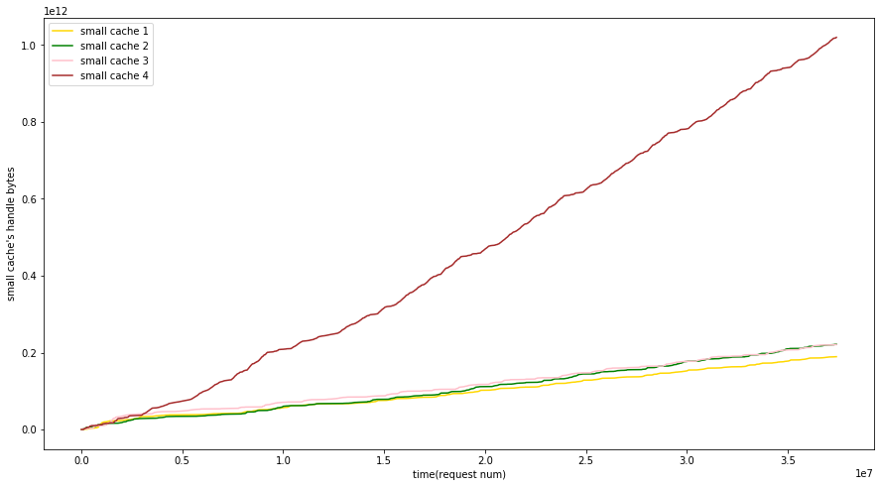
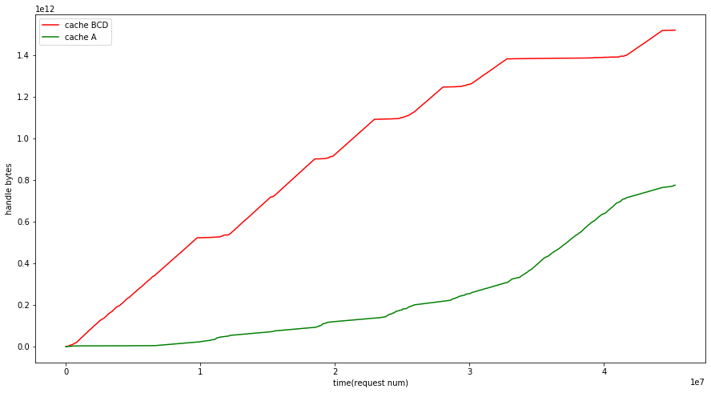
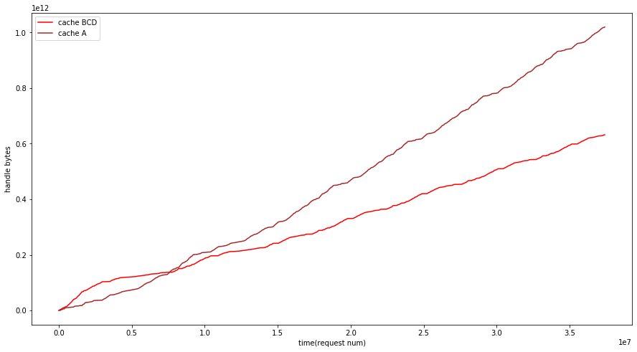
查看每个小cache处理的请求byte数
猜想1：WRONG

Slide 8
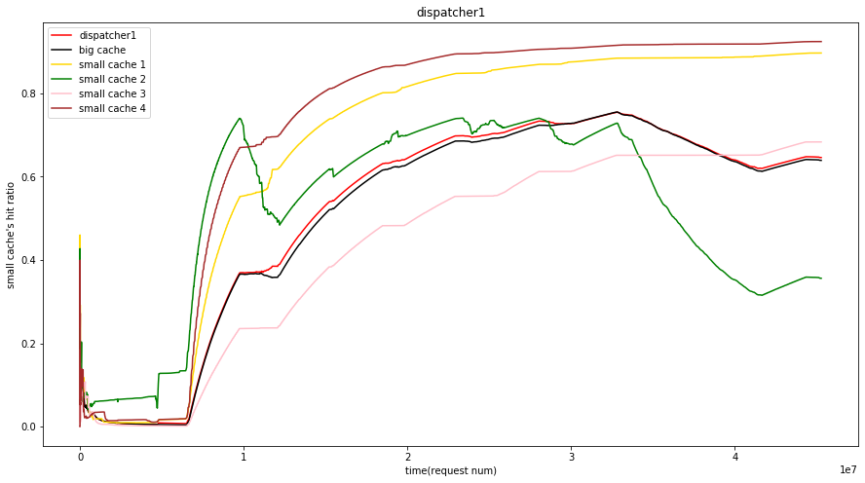
猜想1可以解释为什么dispatcher在trace1的效果优于trace1：trace1中的对于BCD中缓存的文件请求数多与trace2，整体命中率高于trace2
仔细观察trace1的热度图，发现有阶梯状，说明这段时间内，绝大多数请求miss，落到了小cacheA上，cahceA的容量比大cacheT小，踩脚后跟的情况可能更加严重，故加大小cache的容量（16->32），看效果
如何

Slide 9
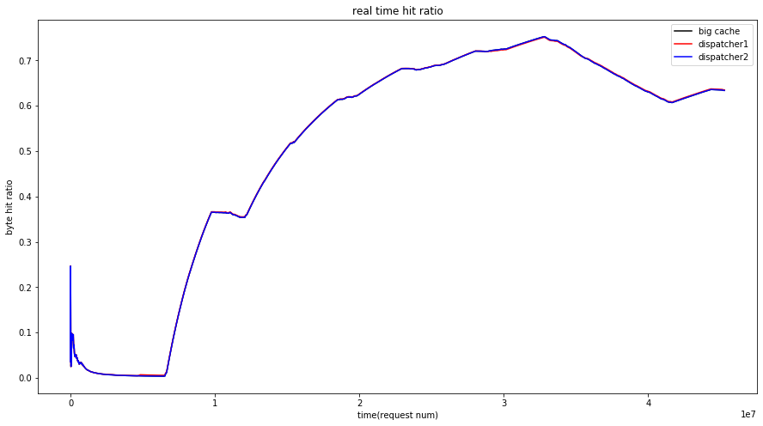
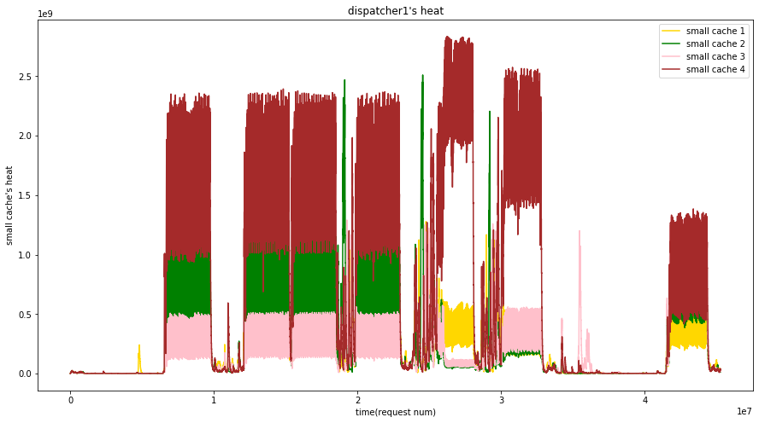
猜想2：moving average
待续……

Slide 10
Trace1 2 的特征
多层分级
灵活的划分小cache
Machine learning选择小cache

